Slide 1







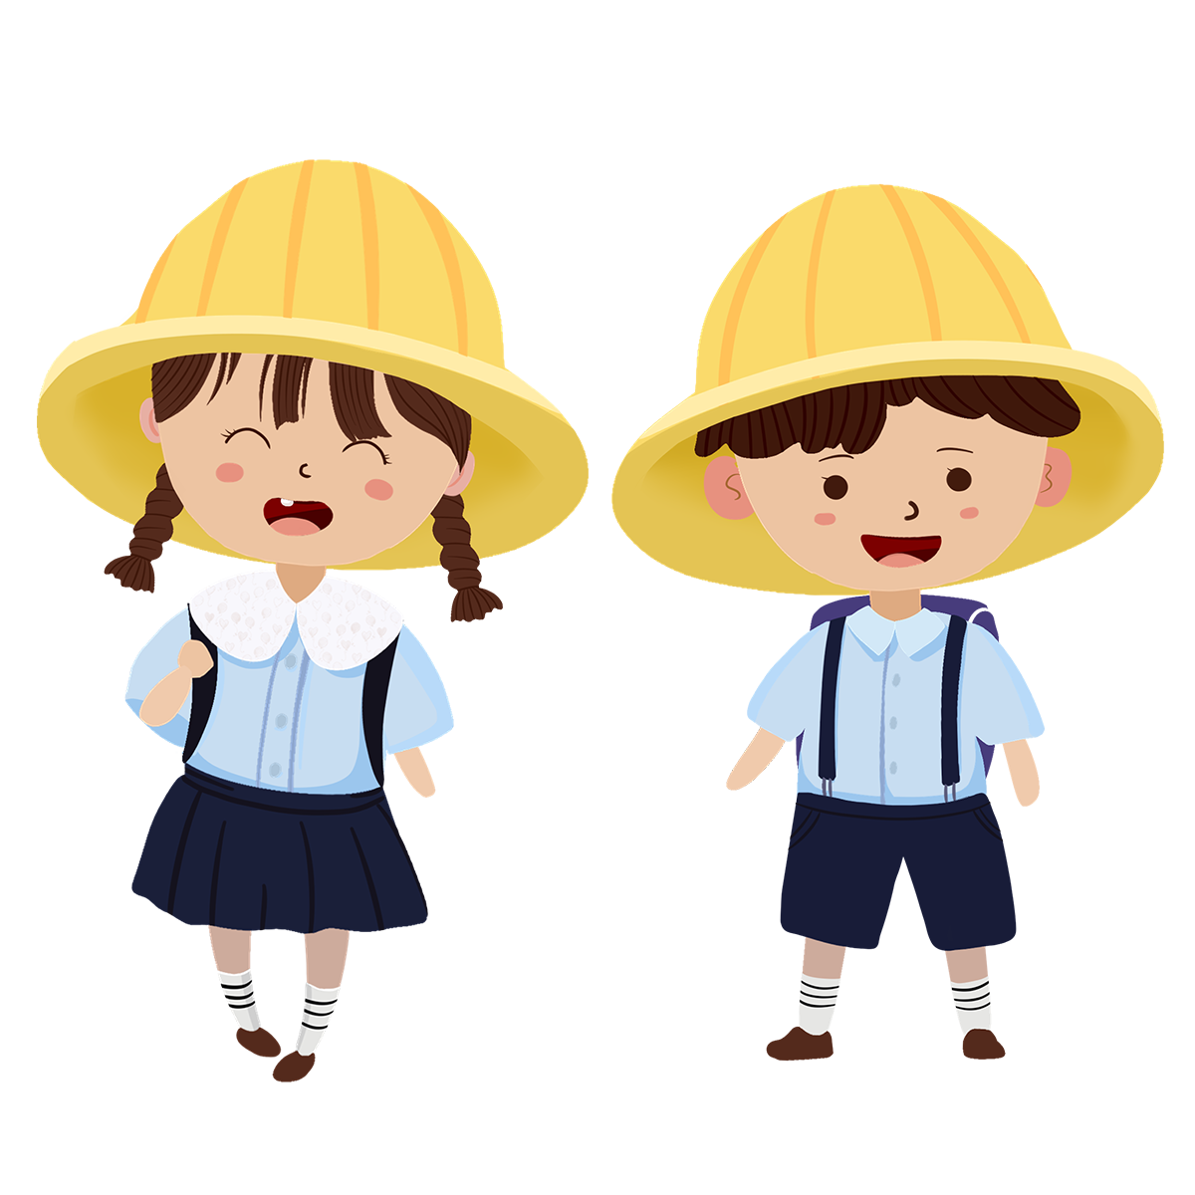

TIẾNG VIỆT 3

Slide 2

Yêu cầu cần đạt
1. Năng lực đặc thù:
- Phát triển kĩ năng nói.
- Nhận biết được chi tiết và nội dung chính trong các bài đọc. Hiểu được nội dung hàm ẩn của văn bản với những suy luận đơn giản.
- Tìm được các từ ngữ chỉ sự vật, hoạt động, tính chất . Phân biệt được câu kể, câu cảm và câu hỏi.
- Phát triển năng lực ngôn ngữ.
2. Năng lực chung.
- Năng lực tự chủ, tự học, năng lực giải quyết vấn đề và sáng tạo, năng lực giao tiếp và hợp tác.
3. Phẩm chất.
- Phẩm chất yêu nước, phẩm chất chăm chỉ, phẩm chất trách nhiệm

Slide 3


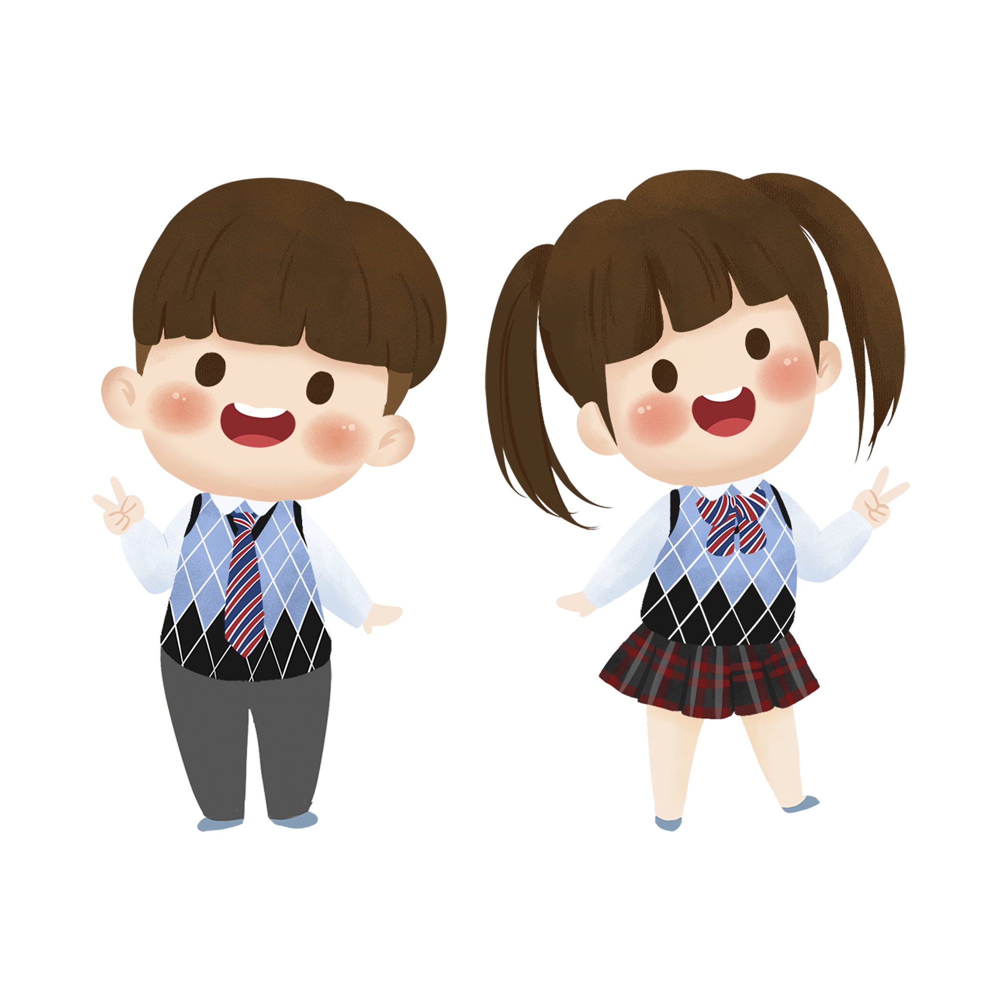

Slide 5


Slide 6


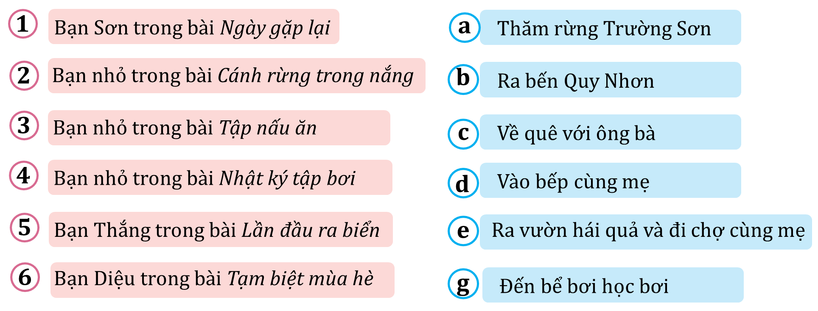
Trò chơi: Tìm điểm đến của các bạn nhỏ trong các bài đọc dưới đây

Slide 7

1
Bạn Sơn trong bài Ngày gặp lại
a
Thăm rừng Trường Sơn
2
Bạn nhỏ trong bài Cánh rừng trong nắng
b
Ra biển Quy Nhơn
3
Bạn nhỏ trong bài Tập nấu ăn
c
Về quê với ông bà
4
Bạn nhỏ trong bài Nhật ký tập bơi
d
Vào bếp cùng mẹ
5
Bạn Thắng trong bài Lần đầu ra biển
e
Ra vườn hái quả và đi chợ cùng mẹ
6
Bạn Diệu trong bài Tạm biệt mùa hè
g
Đến bể bơi học bơi

Slide 8

Ngày gặp lại
Cánh rừng trong nắng
Tập nấu ăn
Nhật ký tập bơi
Lần đầu ra biển
Tạm biệt mùa hè
Trong các đọc bài trên, em thích
trải nghiệm của bạn nhỏ nào nhất? Vì sao?

Slide 9

Giải ô chữ
(1)
N | G | H | E
(1) Môn Tiếng Việt rèn cho em các kĩ năng: đọc, viết, nói và (…)
(2) Kiểu câu dùng để bộc lộ cảm xúc là câu (…)
(3) Để tách các bộ phận có cùng chức năng, cần dùng dấu (…)
(4) Từ trái nghĩa với khen là (…)
(5) Khi viết, để kết thúc câu, ta phải dùng (…)
(6) Để kết thúc câu kể, ta dùng dấu (…)
(7) Từ trái nghĩa với sắc (thường đi với đồ vật như dao, kéo) là (…)
(8) Để kết thúc câu cảm, ta dùng dấu (…)
(9) Để kết thúc câu hỏi, ta dùng dấu (…)
(10) Gần mực thì đen, gần (…) thì sáng.
C | Ả | M
(2)
(3)
P | H | Ẩ | Y
(4)
C | H | Ê
(5)
D | Ấ | U | C | Â | U
(6)
C | H | Ấ | M
(7)
C | Ù | N
(8)
C | H | Ấ | M | T | H | A | N
(9)
C | H | Ấ | M | H | Ỏ | I
(10)
Đ | È | N
Câu xuất hiện ở hàng dọc là: EM YÊU MÙA HÈ

Slide 10


Slide 11

Mỗi câu trong mẩu chuyện dưới đây thuộc kiểu câu nào?
(1)
Hai cậu bé nói chuyện với nhau:
Đố cậu, bệnh sốt xuất huyết lây qua đường nào?
Theo tớ, qua đường hàng không, cậu ạ.
Ôi trời! Sao lại qua đường đó?
Vì muỗi vằn sau khi hút máu xong sẽ bay đi truyền bệnh từ người này sang người khác mà
(Sưu tầm)
(2)
(3)
(4)
(5)
(6)

Slide 12
Câu | Kiểu câu
Hai cậu bé nói chuyện với nhau:
Đố cậu, bệnh sốt xuất huyết lây qua đường nào?
Theo tớ, qua đường hàng không, cậu ạ.
Ôi trời!
Câu kể
Câu hỏi
Câu kể
Câu cảm
Sao lại qua đường đó?
Câu hỏi
Vì muỗi vằn sau khi hút máu xong sẽ bay đi truyền bệnh từ người này sang người khác mà
Câu kể

Slide 13

TIẾNG VIỆT 3

Slide 14


Soạn bài giảng yêu cầu các khối lớp
Thiết kế bài giảng E – Learning
MĂNG NON – TÀI LIỆU TIỂU HỌC
Mời truy cập: MĂNG NON- TÀI LIỆU TIỂU HỌC | Facebook
ZALO : 0382348780 - 0984848929

